Slide 1
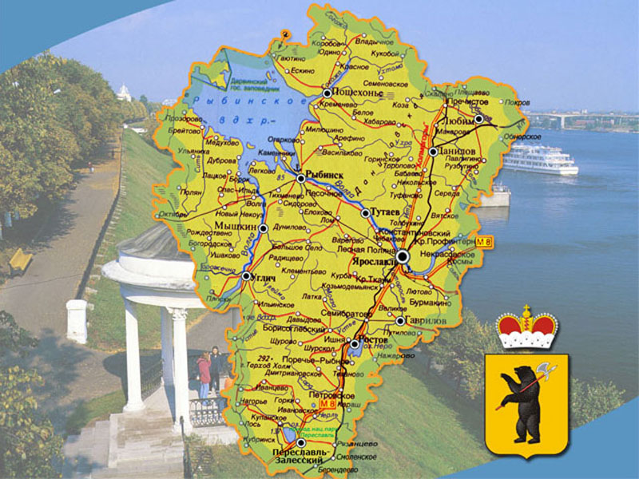

Slide 2
Критерии оценивания:
Эстетичность оформления
Доступность
Значимость
Лаконичность
Креативность
Позитивность
Объемность
Достоверность

Slide 3
Домашнее задание:
продолжить работу с путеводителем:индивидуальные и парные задания (найти фото, иллюстрацию к оформлению, придумать рекламу путешествия, найти дополнительную интересную информацию к маршруту).

